Slide 1
第八讲 贪心算法
内容提要：
理解贪心算法的概念
掌握贪心算法的基本要素
理解贪心算法与动态规划算法的差异
通过范例学习贪心算法设计策略

Slide 2
例 找零钱
一个小孩买了价值52美分的糖，并将1美元的钱放入取款机。取款机要用数目最少的硬币将零钱找给小孩。假设取款机内有任意多的面值为25美分、10美分、5美分、及1美分的硬币。
贪心准则为：每次给出最大面值的硬币，同时给出的硬币面值总数不得超过要找的零钱数。
48, 23, 13, 3, 2, 1
25，10， 10，1，1， 1

Slide 3
贪心算法
顾名思义，贪心算法总是作出在当前看来最好的选择。也就是说贪心算法并不从整体最优考虑，它所作出的选择只是在某种意义上的局部最优选择。当然，希望贪心算法得到的最终结果也是整体最优的。虽然贪心算法不能对所有问题都得到整体最优解，但对许多问题它能产生整体最优解。如单源最短路经问题，最小生成树问题等。在一些情况下，即使贪心算法不能得到整体最优解，其最终结果却是最优解的很好近似。

Slide 4
1 活动安排问题
当一个问题具有最优子结构性质时，可用动态规划法求解，但有时用贪心算法求解会更加的简单有效。
顾名思义，贪心算法总是作出在当前看来最好的选择。也就是说贪心算法并不从整体最优考虑，它所作出的选择只是在某种意义上的局部最优选择。当然，希望贪心算法得到的最终结果也是整体最优的。虽然贪心算法不能对所有问题都得到整体最优解，但对许多问题它能产生整体最优解。如单源最短路经问题，最小生成树问题等。在一些情况下，即使贪心算法不能得到整体最优解，其最终结果却是最优解的很好近似。

Slide 5
1 活动安排问题
设有n个活动的集合E={1,2,…,n}，
每个活动都要求使用同一资源，如演讲会场等，而在同一时间内只有一个活动能使用这一资源。
每个活动i都有一个要求使用该资源的起始时间s_{i}和一个结束时间f_{i},且s_{i} <f_{i} 。如果选择了活动i，则它在半开时间区间[s_{i}, f_{i})内占用资源。
若区间[s_{i}, f_{i})与区间[s_{j}, f_{j})不相交，则称活动i与活动j是相容的。即当s_{i}≥f_{j}或s_{j}≥f_{i}时，活动i与活动j相容.
问题：选出最大的相容活动子集合。

Slide 6
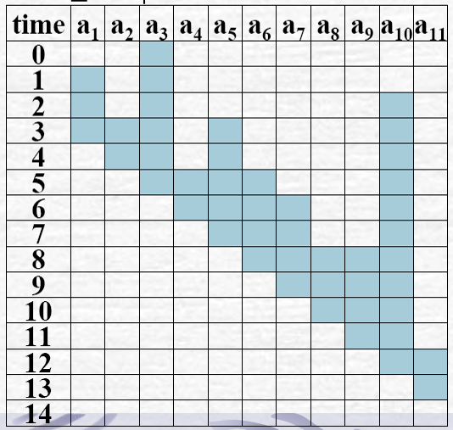
1 活动安排问题
例：设待安排的11个活动的开始时间和结束时间按结束时间的非减序排列如下：
i | 1 | 2 | 3 | 4 | 5 | 6 | 7 | 8 | 9 | 10 | 11
S[i] | 1 | 3 | 0 | 5 | 3 | 5 | 6 | 8 | 8 | 2 | 12
f[i] | 4 | 5 | 6 | 7 | 8 | 9 | 10 | 11 | 12 | 13 | 14

Slide 7
1 活动安排问题
（用动态规划方法）
步骤1：分析最优解的结构特征
— 构造子问题空间:
S_{ij}={ a_{k}∈S: f_{i}≤s_{k}<f_{k}≤s_{j}}
S_{ij}包含了所有与a_{i}和a_{j}相兼容的活动，并且与不迟于a_{i}结束和不早于a_{j}开始的活动兼容。此外，虚构活动a₀和a_{n+1}，其中f₀=0, S_{n+1}=∞。原问题即为寻找S_{0,n+1}中最大兼容活动子集。

Slide 8
1 活动安排问题
— 证明原问题具有最优子结构性质。即：若已知问题S_{ij}的最优解A_{ij}中包含活动a_{k}，则在S_{ij}最优解中的针对S_{ik}的解A_{ik}和针对S_{kj}的解A_{kj}也必定是最优的。（反证法即可！）
— 证明可以根据子问题的最优解来构造出原问题的最优解。一个非空子问题S_{ij}的任意解中必包含了某项活动a_{k}，而S_{ij}的任一最优解中都包含了其子问题实例S_{ik}和S_{kj}的最优解（根据最优子结构性质！）。因此，可以构造出S_{ij}的最大兼容子集。

Slide 9
1 活动安排问题
步骤2：递归地定义最优解的值
设c[i, j]为S_{ij}中最大兼容子集中的活动数。当S_{ij}=φ时，c[i, j] = 0。对于一个非空子集S_{ij}，如果a_{k}在S_{ij}的最大兼容子集中被使用，则子问题S_{ik}和S_{kj}的最大兼容子集也被使用。从而：
c[i, j] = c[i, k] + c[k, j] + 1
由于S_{ij}的最大子集一定使用了i到j中的某个值k，通过检查所有可能的k值，就可以找到最好的一个。因此，c[i, j]的完整递归定义为：

Slide 10
1 活动安排问题
问题：
k有j-i-1种选择，每种选择会导致2个完全不同的子问题产生，因此，动态规划算法的计算量比较大！！！一个直观想法是直接选择k的值，使得一个子问题为空，从而加快计算速度！这就导致了贪心算法！

Slide 11
1 活动安排问题
（用贪心算法）
贪心策略：对输入的活动以其完成时间的非减序排列，算法每次总是选择具有最早完成时间的相容活动加入最优解集中。直观上，按这种方法选择相容活动为未安排活动留下尽可能多的时间。也就是说，该算法的贪心选择的意义是使剩余的可安排时间段极大化，以便安排尽可能多的相容活动。
例：设待安排的11个活动的开始时间和结束时间按结束时间的非减序排列如下：
i | 1 | 2 | 3 | 4 | 5 | 6 | 7 | 8 | 9 | 10 | 11
S[i] | 1 | 3 | 0 | 5 | 3 | 5 | 6 | 8 | 8 | 2 | 12
f[i] | 4 | 5 | 6 | 7 | 8 | 9 | 10 | 11 | 12 | 13 | 14

Slide 12
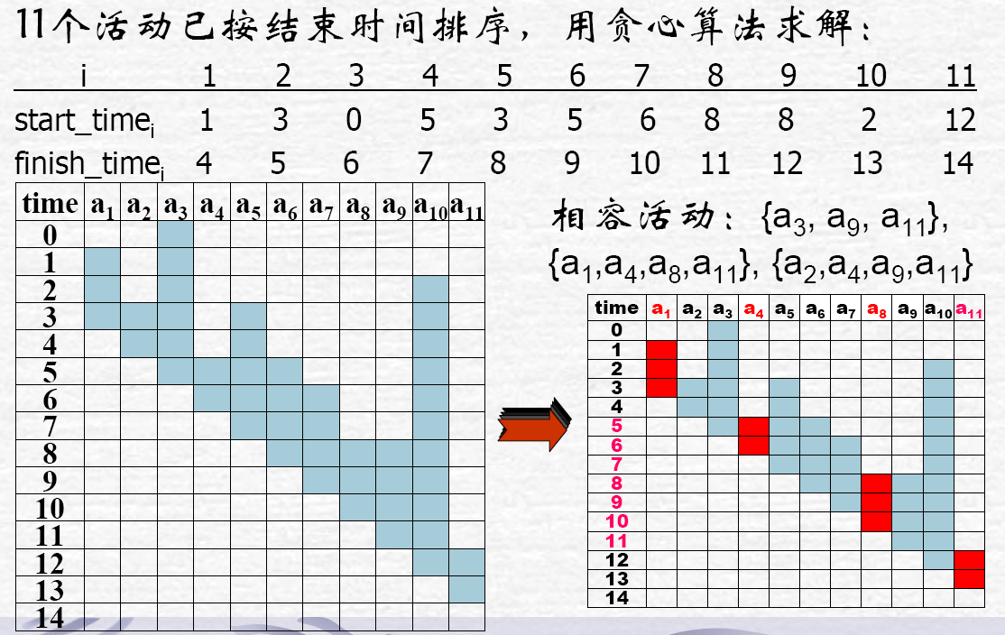
1 活动安排问题

Slide 13
1 活动安排问题
Recursive-Activity-Selector(s, f, i, j)
{
① m ← i+1;
② while m<j and sm<fi
③ do m ← m+1
④ if m<j
⑤ then return {am} U Recursive-Activity-Selector(s, f, m, j)
⑥ else return φ
}
说明：
1）数组s和f表示活动的开始和结束时间，n个输入活动已经按照活动结束时间进行单调递增顺序排序；
2）算法②~ ③目的是寻找S_{ij}中最早结束的第一个活动，即找到与a_{i}兼容的第一个活动a_{m}，利用a_{m}与S_{mj}的最优子集的并集构成S_{ij}的最优子集；
3）时间复杂度O(n)。

Slide 14
1 活动安排问题
Recursive-Activity-Selector属于递归性贪心算法，它以对自己的递归调用的并操作结束，几乎就是“尾递归调用”，因此可以转化为迭代形式：
Greedy-Activity-Selector( s, f )
{
n ← length[s];
A ← {a₁}
i ← 1 //下标i记录了最近加入A的活动a_{i}
for m ← 2 to n //寻找S_{i,n+1}中最早结束的兼容活动
do if s_{m} ≥ f_{i}
then A ← A U {a_{m}}
i ← m
return A;
}

Slide 15
1 活动安排问题
贪心算法的正确性证明：
定理16.1：对于任意非空子问题S_{ij}，设a_{m}是S_{ij}中具有最早结束时间的活动，即 f_{m} = min{ f_{k} : a_{k}∈S_{ij} }，则：
1）活动a_{m}在S_{ij}的某最大兼容活动子集中被使用；
2）子问题S_{im}为空，所以选择a_{m}将使子问题S_{mj}为唯一可能非空的子问题。

Slide 16
1 活动安排问题
定理16.1：对于任意非空子问题S_{ij}，设a_{m}是S_{ij}中具有最早结束时间的活动，即 f_{m} = min{ f_{k} : a_{k}∈S_{ij} }，则：
1）活动a_{m}在S_{ij}的某最大兼容活动子集中被使用；
2）子问题S_{im}为空，所以选择a_{m}将使子问题S_{mj}为唯一可能非空的子问题。
证明： 先证第2部分。假设S_{im}非空，因此有活动a_{k}满足f_{i}≤s_{k}<f_{k}≤s_{m}<f_{m}。a_{k}同时也在S_{ij}中，且具有比a_{m}更早的结束时间，这与a_{m}的选择相矛盾，故S_{im}为空。

Slide 17
1 活动安排问题
定理16.1：对于任意非空子问题S_{ij}，设a_{m}是S_{ij}中具有最早结束时间的活动，即 f_{m} = min{ f_{k} : a_{k}∈S_{ij} }，则：
1）活动a_{m}在S_{ij}的某最大兼容活动子集中被使用；
2）子问题S_{im}为空，所以选择a_{m}将使子问题S_{mj}为唯一可能非空的子问题。
证明： 再证第1部分。设A_{ij}为S_{ij}的最大兼容活动子集，且将A_{ij}中的活动按结束时间单调递增排序。设a_{k}为A_{ij}的第一个活动。如果a_{k}=a_{m}，则得到结论，即a_{m}在S_{ij}的某个最大兼容子集中被使用。如果a_{k}≠a_{m}，则构造子集B_{ij}=A_{ij} – {a_{k}}U{a_{m}}。因为在活动A_{ij}中，a_{k}是第一个结束的活动，而f_{m}≤f_{k}，所以B_{ij}中的活动是不相交的，即B_{ij}中活动是兼容的。同时，B_{ij}中活动个数与A_{ij}中活动个数一致，因此B_{ij}是包含a_{m}的S_{ij}的最大兼容活动集合。

Slide 18
2 贪心算法的基本要素
基本思想：
从问题的某一个初始解出发，通过一系列的贪心选择——当前状态下的局部最优选择，逐步逼近给定的目标，尽可能快地求得更好的解。
在贪心算法(greedy method)中采用逐步构造最优解的方法。在每个阶段，都作出一个按某个评价函数最优的决策，该最优评价函数称为贪心准则(greedy criterion)
贪心算法的正确性，就是要证明按贪心准则求得的解是全局最优解。

Slide 19
2 贪心算法的基本要素
基本步骤：
决定问题的最优子结构；
设计出一个递归解；
证明在递归的任一阶段，最优选择之一总是贪心选择,那么，做贪心选择总是安全的。
证明通过做贪心选择，所有子问题（除一个以外）都为空。
设计出一个实现贪心策略的递归算法。
将递归算法转换成迭代算法。

Slide 20
2 贪心算法的基本要素
对于一个具体的问题，怎么知道是否可用贪心算法解此问题，以及能否得到问题的最优解呢?这个问题很难给予肯定的回答。但是，从许多可以用贪心算法求解的问题中看到这类问题一般具有2个重要的性质：贪心选择性质和最优子结构性质。
一、贪心选择性质
所谓贪心选择性质是指所求问题的整体最优解可以通过一系列局部最优的选择，即贪心选择来达到。这是贪心算法可行的第一个基本要素，也是贪心算法与动态规划算法的主要区别。
动态规划算法通常以自底向上的方式解各子问题，而贪心算法则通常以自顶向下的方式进行，以迭代的方式作出相继的贪心选择，每作一次贪心选择就将所求问题简化为规模更小的子问题。
对于一个具体问题，要确定它是否具有贪心选择性质，必须证明每一步所作的贪心选择最终导致问题的整体最优解，否则得到的是近优解。

Slide 21
2 贪心算法的基本要素
二、最优子结构性质
当一个问题的最优解包含其子问题的最优解时，称此问题具有最优子结构性质。问题的最优子结构性质是该问题可用动态规划算法或贪心算法求解的关键特征。但是，需要注意的是，并非所有具有最优子结构性质的问题都可以采用贪心策略来得到最优解。

Slide 22
2 贪心算法的基本要素
0-1背包问题
给定n种物品和一个背包。物品i的重量是Wi，其价值为Vi，背包的容量为C。应如何选择装入背包的物品，使得装入背包中物品的总价值最大?
小数背包问题
与0-1背包问题类似，所不同的是在选择物品i装入背包时，可以选择物品i的一部分，而不一定要全部装入背包，1≤i≤n。
这2类问题都具有最优子结构性质，极为相似，但背包问题可以用贪心算法求解，而0-1背包问题却不能用贪心算法求解。
在选择装入背包的物品时，对每种物品 i 只有2种选择，即装入背包或不装入背包。不能将物品i 装入背包多次，也不能只装入部分的物品 i 。

Slide 23
2 贪心算法的基本要素
例：若 n = 3，w =(10, 20, 30 ), v = (60, 100, 120), c = 50，则
对于0-1背包问题，可行解为：
(x1, x2, x3 ) = (0, 1, 1 ) = 220
(x1, x2, x3 ) = (1, 1, 0) = 160
(x1, x2, x3 ) = (1, 0 ,1 ) = 180
最优解为：选择物品2和物品3，总价值为220
对于小数背包问题，按照物品价值率最大的贪心选择策略，其解为(10, 20, 20)，总价值为240。
对于0-1背包问题，贪心选择之所以不能得到最优解是因为在这种情况下，它无法保证最终能将背包装满，部分闲置的背包空间使每公斤背包空间的价值降低了。事实上，在考虑0-1背包问题时，应比较选择该物品和不选择该物品所导致的最终方案，然后再作出最好选择。由此就导出许多互相重叠的子问题。这正是该问题可用动态规划算法求解的另一重要特征。实际上也是如此，动态规划算法的确可以有效地解0-1背包问题。

Slide 24
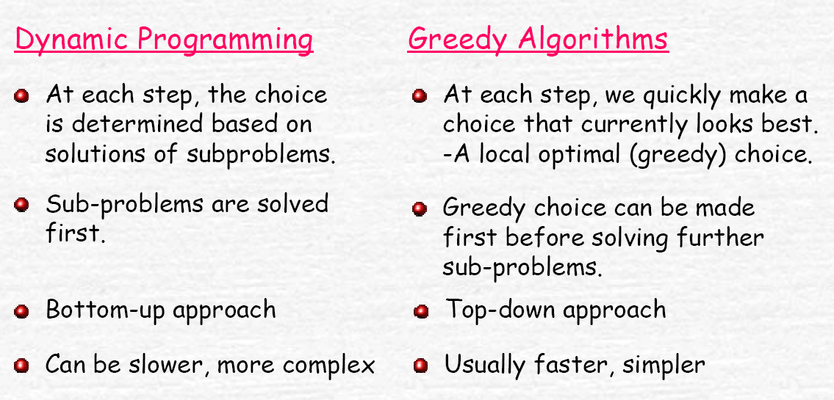
2 贪心算法的基本要素
贪心算法和动态规划算法都要求问题具有最优子结构性质，但是，两者存在着巨大的差别。

Slide 25
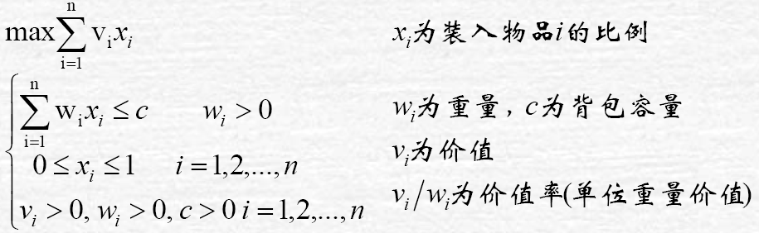
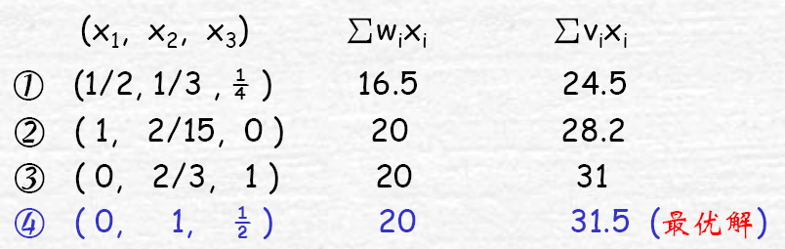
3 小数背包问题
问题描述：给定n种物品和一个背包。物品i的重量是W_{i}，其价值为V_{i}，背包的容量为C。应如何选择装入背包的物品，使得装入背包中物品的总价值最大? 这里，在选择物品i装入背包时，可以选择物品i的一部分，而不一定要全部装入背包。
例子：n=3, c=20, v=(25, 24, 15), w= (18, 15, 10)，列举4个可行解：

Slide 26
3 小数背包问题
贪心策略设计：
策略1：按价值最大贪心，是目标函数增长最快。
按价值排序从高到低选择物品→②解(次最优)
策略2：按重量最小贪心，使背包增长最慢。
按重量排序从小到大选择物品→③解(次最优解)
策略3：按价值率最大贪心，使单位重量价值增长最快。
按价值率排序从大到小选择物品→④解(最优)

Slide 27
3 小数背包问题
算法：
GreedyKnapsack( n, M, v[], w[], x[] )
{ //按价值率最大贪心选择
Sort( n, v, w); //使得v₁/w₁ ≥ v₂/w₂ ≥ … ≥ v_{n}/w_{n}
for i = 1 to n do x[i]=0;
c = M;
for i = 1 to n do
{
if( w[i] > c) break;
x[i]=1;
c-=w[i];
}
if( i≤n) x[i] = c/w[i]; //使物品i是选择的最后一项
}
时间复杂度: T(n) = O(nlgn)

Slide 28
3 小数背包问题
贪心选择的最优性证明
定理：如果v₁/w₁ ≥ v₂/w₂ ≥ … ≥ v_{n}/w_{n} ，则GreedyKnapsack算法对于给定的背包问题实例生成一个最优解
证明基本思想：
把贪心解与任一最优解相比较，如果这两个解不同，就去找开始不同的第一个x_{i}，然后设法用贪心解的x_{i}去代换最优解的x_{i}，并证明最优解在分量代换之后其总价值保持不变，反复进行下去，直到新产生的最优解与贪心解完全一样，从而证明了贪心解是最优解。

Slide 29
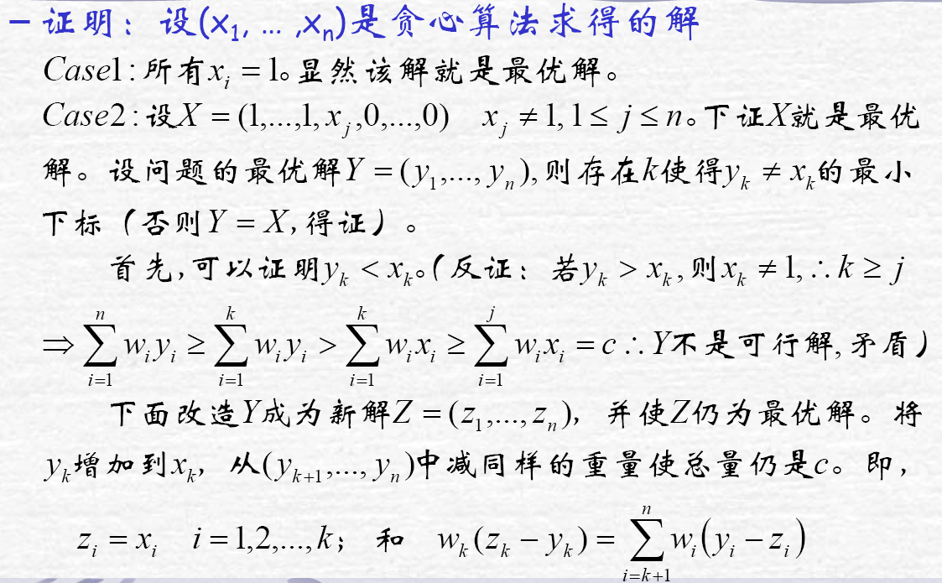
3 小数背包问题

Slide 30
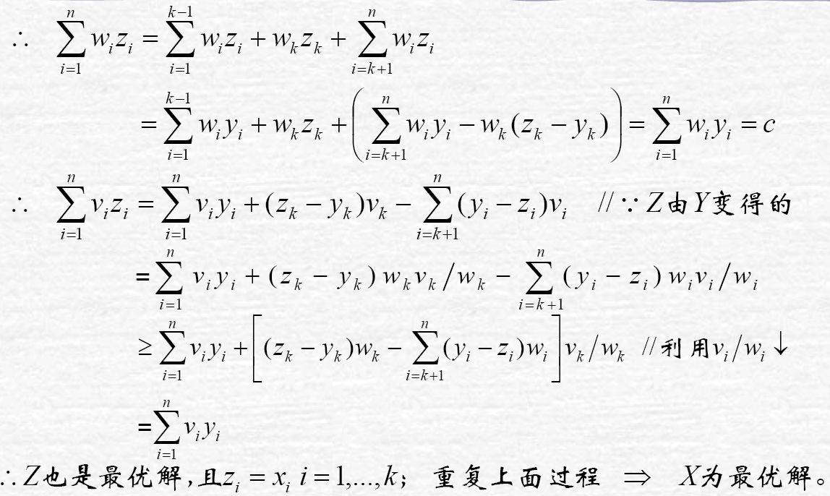
3 小数背包问题

Slide 31
3 小数背包问题
特殊的0-1背包问题：
如果 w₁≤w₂ ≤ … ≤ w_{n}, v₁ ≥ v₂ ≥ … ≥ v_{n}, 则 v₁/w₁ ≥ v₂/w₂ ≥ … ≥ v_{n}/w_{n}，此时可以用贪心法求最优解。
0-1-Knapsack( v[], w[], n, c )
{ //输出x[1…n]
for i=1 to n do x[i]=0;
value = 0.0;
for i=1 to n do
{
if ( w[i]<c )
{ x[i] = 1; c-= w[i]; value +=v[i]; }
else break;
}
return value;
}

Slide 32
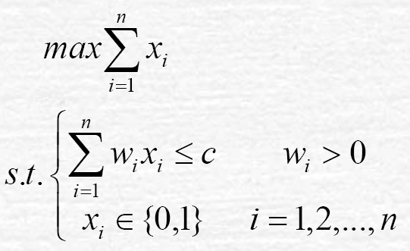
4 最优装载
问题的描述:
轮船载重为c，集装箱重量为w_{i}( i = 1, 2, …, n)，在装载体积不受限制的情况下，将尽可能多的集装箱装上船。
形式化定义：

Slide 33
4 最优装载
贪心策略：从剩下的货箱中，选择重量最小的货箱。这种选择次序可以保证所选的货箱总重量最小，从而可以装载更多的货箱。根据这种贪心策略，首先选择最轻的货箱，然后选择次轻的货箱，如此下去直到所有货箱均装上船或者船上不能容纳其他任何一个货箱。
计算实例：假设 n =8, [w₁,w₂,…, w₈] = [100,200, 50, 90, 150, 50, 20, 80], c=400。
利用贪心算法时，所考察货箱的顺序为7, 3, 6, 8, 4, 1, 5, 2。
货箱7, 3, 6, 8, 4, 1的总重量为390个单位且已被装载，剩下的装载能力为10个单位，小于剩下的任何一个货箱。
在这种贪心解决算法中得到[x₁,x₂,…,x₈] = [1,0,1,1,0,1,1,1]，且∑x_{i} = 6

Slide 34
4 最优装载
算法描述：
ContainerLoading( x[], w[], c, n)
{ //x[i]=1当且仅当货箱i被装载，对重量按间接寻址方式排序
new t[n+1]; //产生数组t，用于间接寻址
IndirectSort(w, t, n); //此时，w[t[i]] ≤w[t[i+1]], 1 ≤ i <n
for i = 1 to n do //初始化x
x[ i ]=0;
for( i=1; i ≤ n && w[t[i]] ≤ c; i++ )
{ //按重量次序选择物品
x[t[i]] = 1;
c = c- w[t[i]]; //c为剩余容量
}
delete t[];
}
时间复杂度：O(nlgn)

Slide 35
4 最优装载
贪心性质证明：
不失一般性，假设货箱都排好序，即w_{i}≤w_{i+1} (1 ≤ i ≤ n)。
令x=[x₁,…,x_{n}]为用贪心算法获得的解，y=[y₁,…,y_{n}]为一个最优解，分若干步可以将y转化为x，转换过程中每一步都产生一个可行的新y，且∑y_{i}（ 1 ≤ i ≤ n ）的值不变（即仍为最优解），从而证明了x为最优解。

Slide 36
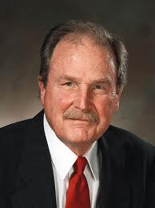
5 哈夫曼编码
David Albert Huffman (August 9, 1925 – October 7, 1999)

Slide 37
5 哈夫曼编码
哈夫曼编码是广泛地用于数据文件压缩的十分有效的编码方法。其压缩率通常在20%～90%之间。哈夫曼编码算法用字符在文件中出现的频率表来建立一个用0，1串表示各字符的最优表示方式。
给出现频率高的字符较短的编码，出现频率较低的字符以较长的编码，可以大大缩短总码长。
1.前缀码
对每一个字符规定一个0,1串作为其代码，并要求任一字符的代码都不是其他字符代码的前缀。这种编码称为前缀码。

Slide 38
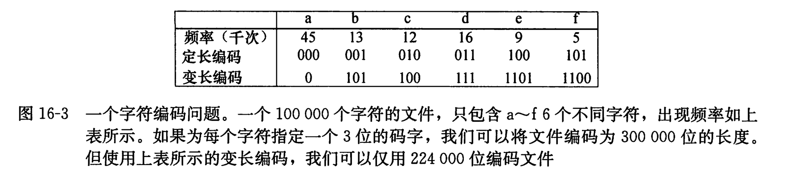
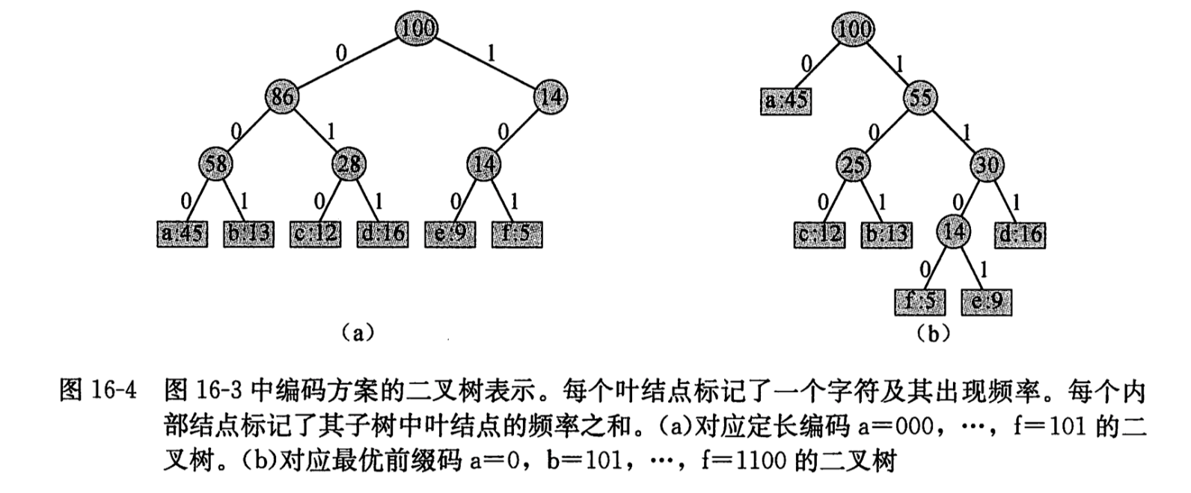
5 哈夫曼编码
定长前缀码 vs 变长前缀码
变长前缀码与完全二叉树

Slide 39
5 哈夫曼编码
编码的前缀性质可以使译码方法非常简单。
表示最优前缀码的二叉树总是一棵完全二叉树，即树中任一结点都有2个儿子结点。
平均码长定义为：
其中，C为给定编码字符集，f为其频率分布，T为C的一个前缀编码方案对应的二叉树。d_{T}(c) 为字符c在树T中的深度，也是字符c的前缀码长。
使平均码长达到最小的前缀码编码方案称为给定编码字符集C的最优前缀码。

Slide 40
5 哈夫曼编码
2、构造哈夫曼编码
哈夫曼提出构造最优前缀码的贪心算法，由此产生的编码方案称为哈夫曼编码。
哈夫曼算法以自底向上的方式构造表示最优前缀码的二叉树T。
算法以|C|个叶结点开始，执行|C|－1次的“合并”运算后产生最终所要求的树T。

Slide 41
5 哈夫曼编码
在算法huffmanTree中，编码字符集中每一字符c的频率是f(c)。以f为键值的优先队列Q用在贪心选择时有效地确定算法当前要合并的两棵具有最小频率的树。一旦两棵具有最小频率的树合并后，产生一棵新的树，其频率为合并的两棵树的频率之和，并将新树插入优先队列Q。经过n－1次的合并后，优先队列中只剩下一棵树，即所要求的树T。

Slide 42
Huffman Code Construction
Char
Freq
E
125
T
93
Character count in text.
A
80
O
76
I
72
N
71
S
65
R
61
H
55
L
41
D
40
C
31
U
27

Slide 43
Huffman Code Construction
A
O
T
E
80
76
93
125
D
L
R
S
N
I
H
40
41
61
65
71
73
55
C
U
31
27

Slide 44
Huffman Code Construction
A
O
T
E
80
76
93
125
D
L
R
S
N
I
H
40
41
61
65
71
73
58
55
C
U
31
27

Slide 45
Huffman Code Construction
A
O
T
E
80
76
81
93
125
D
L
R
S
N
I
H
40
41
61
65
71
73
58
55
C
U
31
27

Slide 46
Huffman Code Construction
A
O
T
E
80
76
81
93
125
113
D
L
R
S
N
I
H
40
41
61
65
71
73
58
55
C
U
31
27

Slide 47
Huffman Code Construction
A
O
T
E
80
76
81
93
126
125
113
D
L
R
S
N
I
H
40
41
61
65
71
73
58
55
C
U
31
27

Slide 48
Huffman Code Construction
A
O
T
E
80
76
81
93
126
144
125
113
D
L
R
S
N
I
H
40
41
61
65
71
73
58
55
C
U
31
27

Slide 49
Huffman Code Construction
156
A
O
T
E
80
76
81
93
126
144
125
113
D
L
R
S
N
I
H
40
41
61
65
71
73
58
55
C
U
31
27

Slide 50
Huffman Code Construction
156
174
A
O
T
E
80
76
81
93
126
144
125
113
D
L
R
S
N
I
H
40
41
61
65
71
73
58
55
C
U
31
27

Slide 51
Huffman Code Construction
156
174
238
A
O
T
E
80
76
81
93
126
144
125
113
D
L
R
S
N
I
H
40
41
61
65
71
73
58
55
C
U
31
27

Slide 52
Huffman Code Construction
156
174
270
238
A
O
T
E
80
76
81
93
126
144
125
113
D
L
R
S
N
I
H
40
41
61
65
71
73
58
55
C
U
31
27

Slide 53
Huffman Code Construction
330
156
174
270
238
A
O
T
E
80
76
81
93
126
144
125
113
D
L
R
S
N
I
H
40
41
61
65
71
73
58
55
C
U
31
27

Slide 54
Huffman Code Construction
330
508
156
174
270
238
A
O
T
E
80
76
81
93
126
144
125
113
D
L
R
S
N
I
H
40
41
61
65
71
73
58
55
C
U
31
27

Slide 55
Huffman Code Construction
838
330
508
156
174
270
238
A
O
T
E
80
76
81
93
126
144
125
113
D
L
R
S
N
I
H
40
41
61
65
71
73
58
55
C
U
31
27

Slide 56
Huffman Code Construction
Char
Freq
Fixed
Huff
0
E
125
0000
110
T
93
0001
000
A
80
0010
000
0
1
O
508
76
0011
011
I
73
0100
1011
0
1
N
71
0101
1010
0
1
S
65
0110
238
1001
A
O
T
R
61
0111
E
1000
0
1
0
1
H
144
55
125
1000
1111
L
41
1001
0101
D
L
R
S
N
I
H
D
40
1010
0100
71
73
58
C
31
1011
11100
U
27
1100
C
11101
U
Total
838
31
27
4.00
3.62

Slide 57
算法复杂度分析
算法huffman Tree 需要:
O(nlogn) 的时间。
O(n)的空间。

Slide 58
5 哈夫曼编码
哈夫曼算法的正确性
要证明哈夫曼算法的正确性，只要证明最优前缀码问题具有
贪心选择性质
最优子结构性质

Slide 59
(1)贪心选择性质
设：C：编码字符集
c：字符
f(c):字符c的频率
x,y：C中具有最小频率的两个字符
存在C的最优前缀码使x和y具有相同码且仅最后一位编码不同。
证明：设：二叉树T表示C的任意一个最优前缀码
b和c是T的最深叶子且为兄弟
f(b)≤f(c),f(x)≤f(y)
由于x,y是C中具有最小频率的字符，故：
f(x)≤f(b),f(y)≤f(c)

Slide 60
T
T’
T”
x
b
b
y
y
c
b
c
x
c
x
y
step1:b↔x T ⇒ T’
step2:c↔y T’ ⇒ T’’

Slide 61
step1:b↔x T ⇒ T’
step2:c↔y T’ ⇒ T’’
B(T)-B(T’)
= Σf(c)dT(c)-Σ f(c)dT’(c)
= f(x)dT(x)+ f(b)dT(b)- f(x)dT’(x)- (b)dT’(b)
= f(x)dT(x)+ f(b)dT(b)- f(x)dT(b)- f(b)dT(x)
= (f(b)- f(x))(dT(b)- dT(x))≥0
同理 B(T’)- B(T’’) ≥0
则： B(T’’)≤ B(T’) ≤ B（T）
已知： B(T) ≤ B（T’’）
故： B(T) = B（T’’）

Slide 62
(2)最优子结构性质
设x和y是T的叶子且为兄弟，z是他们的父亲，
f(z)=f(x)+f(y)
则：T’=T-{x,y}表示 C’ = C-{x,y}∪{z}的一个最优前缀码。
证明：对任意 c∈ C –{x,y},有d_{T}(c)= d_{T’}(c)
故 f(c)d_{T}(c)= f(c)d_{T’}(c)
已知： d_{T}(x)= d_{T}(y)= d_{T’}(z)+1
故： f(x)d_{T}(x)+f(y)d_{T}(y)= (f(x)+f(y))(d_{T’}(z)+1)
=f(x)+f(y)+ f(z)d_{T’}(z)
即：B(T)=B(T’)+f(x)+f(y)
此时B(T’)应是最优的，否则有B(T’’)<B(T’) B(T’’’)=B(T’’)+f(x)+f(y)< B(T’)+f(x)+f(y)
B(T’’’)<B(T)与假设矛盾，故T’所表示的C’的前缀码最优。

Slide 63
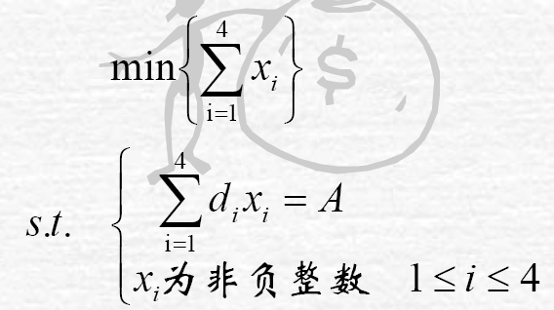
6 找钱问题
问题定义：
使用2角5分，1角，5分和1分四种面值的硬币时（各种硬币数量不限），设计一个找A分钱的贪心算法，并证明算法能产生一个最优解。设货币种类P={p₁,p₂,p₃,p₄}，d_{i}和x_{i}分别是p_{i}的货币单位和选择数量，问题的形式描述为：

Slide 64
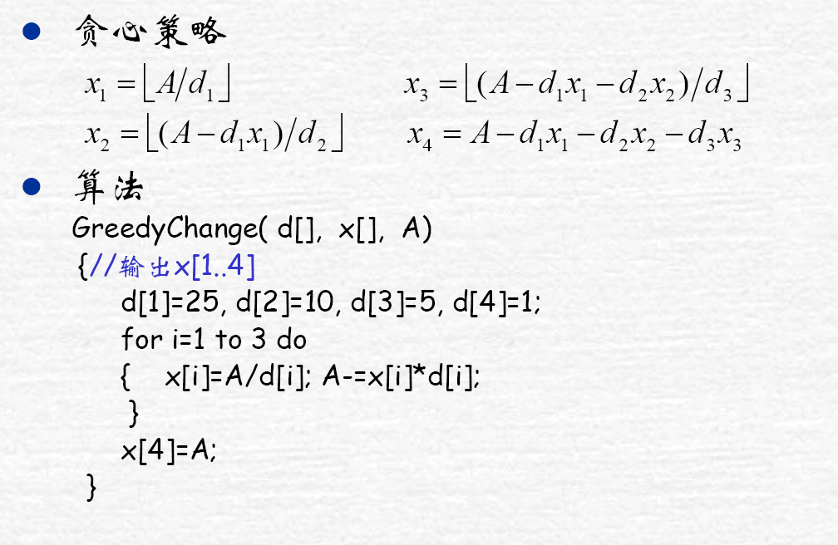
6 找钱问题

Slide 65
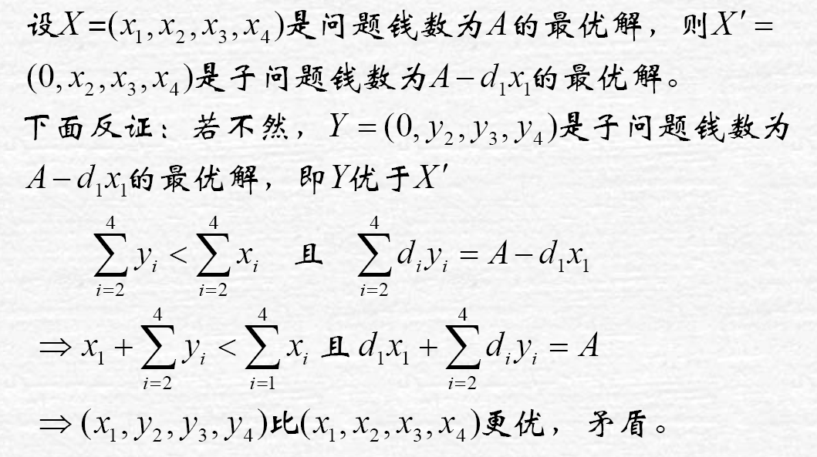
6 找钱问题
最优子结构性质证明：

Slide 66
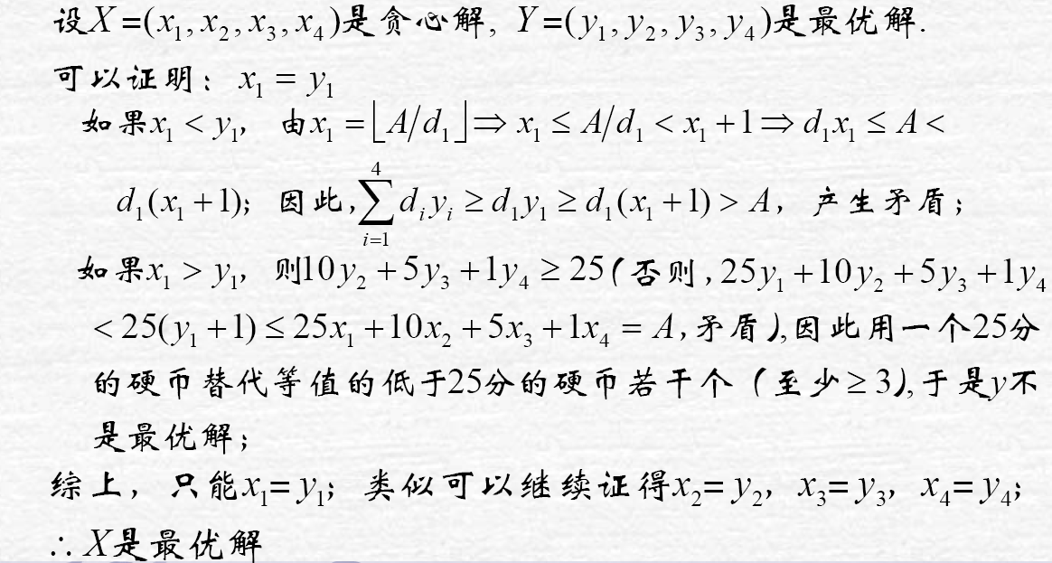
6 找钱问题
贪心选择性质证明：

Slide 67
6 找钱问题
思考：
如果硬币面值改为1分、5分和1角1分，要找给顾客的是1角5分，是否可以用贪心算法？

Slide 68
作业
作业：16.2-4，16-2，16.3-3。
习题课：16.3-9
上机：16.2-4
思考题：阅读16.4节，并给出找钱问题能用贪心算法的面值刻画

Slide 69
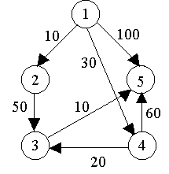
7 单源最短路径
问题描述:
给定带权有向图G =(V,E)，其中每条边的权是非负实数。另外，还给定V中的一个顶点，称为源。现在要计算从源到所有其它各顶点的最短路长度。这里路的长度是指路上各边权之和。这个问题通常称为单源最短路径问题。
如：计算顶点1（源）到所有其他顶点之间的最短路径。

Slide 70
7 单源最短路径
迪杰斯特拉(Dijkstra)算法：
基本思想：设置顶点集合S并不断地作贪心选择来扩充这个集合。一个顶点属于集合S当且仅当从源到该顶点的最短路径长度已知。
步骤：
初始时，S中仅含有源。设u是G的某一个顶点，把从源到u且中间只经过S中顶点的路称为从源到u的特殊路径，并用数组dist记录当前每个顶点所对应的最短特殊路径长度。
每次从V-S中取出具有最短特殊路长度的顶点u (贪心策略)，将u添加到S中，同时对数组dist作必要的修改。
直到S包含了所有V中顶点，此时，dist就记录了从源到所有其它顶点之间的最短路径长度。

Slide 71
7 单源最短路径
例如，对右图中的有向图，应用迪杰斯特拉算法计算从源顶点1到其它顶点间最短路径的过程列如下表所示。
迭代 | S | u | dist[2] | dist[3] | dist[4] | dist[5]
初始 | {1} | - | 10 | maxint | 30 | 100
1 | {1,2} | 2 | 10 | 60 | 30 | 100
2 | {1,2,4} | 4 | 10 | 50 | 30 | 90
3 | {1,2,4,3} | 3 | 10 | 50 | 30 | 60
4 | {1,2,4,3,5} | 5 | 10 | 50 | 30 | 60

Slide 72
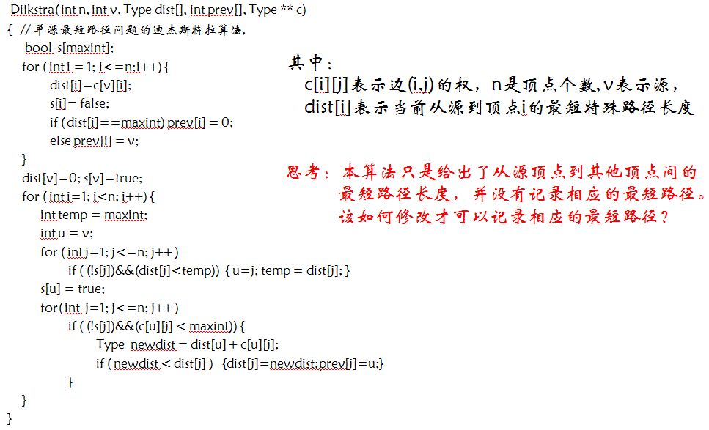
7 单源最短路径
算法描述：

Slide 73
7 单源最短路径
算法的运算时间：
对于一个具有n个顶点和e条边的带权有向图，如果用带权邻接矩阵表示这个图，那么Dijkstra算法的主循环体需要O(n)时间。这个循环需要执行n-1次，所以完成循环需要O(n²)时间。算法的其余部分所需要时间不超过O(n²)。

Slide 74
7 单源最短路径
贪心策略为：从V-S中选择具有最短特殊路径的顶点u， 从而确定从源到u的最短路径长度dist[u]。
贪心选择性质证明：
证明:（反证法）
即证明从源到u没有更短的其他路径。
假设存在一条从源到u且长度比dist[u]更短的路，设这条路初次走出S之外到达顶点为x#V-S，然后徘徊于S内外若干 次，最后离开达到u，如上图所示。
在这条路径上，分别记d(v,x)，d(x,u)和d(v,u)为顶点v到顶点x，顶点x到顶点u和顶点v到顶点u的路长，那么
dist[x]<=d (v,x) d(v, x) + d(x, u) = d(v,u) < dist[u]
利用边权的非负性，可知d(x,u)>=0，从而推得dist[x]<dist[u]。此为矛盾。这就证明了dist[u]是从源到顶点u的最短路径长度。
u
S
v
x

Slide 75
7 最小生成树
问题描述：
设G =(V,E)是无向连通带权图，即一个网络。E中每条边(v,w)的权为c[v][w]。如果G的子图G’是一棵包含G的所有顶点的树，则称G’为G的生成树。生成树上各边权的总和称为该生成树的耗费。在G的所有生成树中，耗费最小的生成树称为G的最小生成树。

Slide 76
8 最小生成树
应用实例：通信线路设计、电子线路设计等
网络的最小生成树在实际中有广泛应用。例如，在设计通信网络时，用图的顶点表示城市，用边(v,w)的权c[v][w]表示建立城市v和城市w之间的通信线路所需的费用，则最小生成树就给出了建立通信网络的最经济的方案。

Slide 77
8 最小生成树
最小生成树性质：
设G=(V,E)是连通带权图，U是V的真子集。如果(u,v)∈E，且u∈U，v∈V-U，且在所有这样的边中，(u,v)的权c[u][v]最小，那么一定存在G的一棵最小生成树，它以(u,v)为其中一条边。这个性质有时也称为MST性质。
用贪心算法设计策略可以设计出构造最小生成树的有效算法。常用的构造最小生成树的Prim算法和Kruskal算法都可以看作是应用贪心算法设计策略的例子。尽管这2个算法做贪心选择的方式不同，它们都利用了上面的最小生成树性质。

Slide 78
8 最小生成树—Prim算法
Prim算法基本思想：
设G=(V,E)是连通带权图，V={1,2,…,n}，Prim算法首先置S={1}，然后，只要S是V的真子集，就作如下的贪心选择：选取满足条件i∈S，j∈V-S，且c[i][j]最小的边，将顶点j添加到S中。这个过程一直进行到S=V时为止。
在这个过程中选取到的所有边恰好构成G的一棵最小生成树。

Slide 79
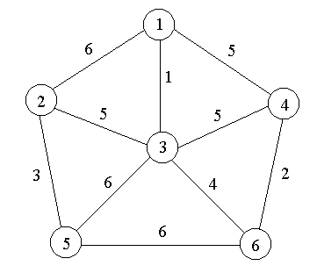
8 最小生成树—Prim算法
利用最小生成树性质和数学归纳法容易证明，上述算法中的边集合T始终包含G的某棵最小生成树中的边。因此，在算法结束时，T中的所有边构成G的一棵最小生成树。
例如，对于右图中的带权图，按Prim算法选取边的过程如下页图所示。

Slide 80
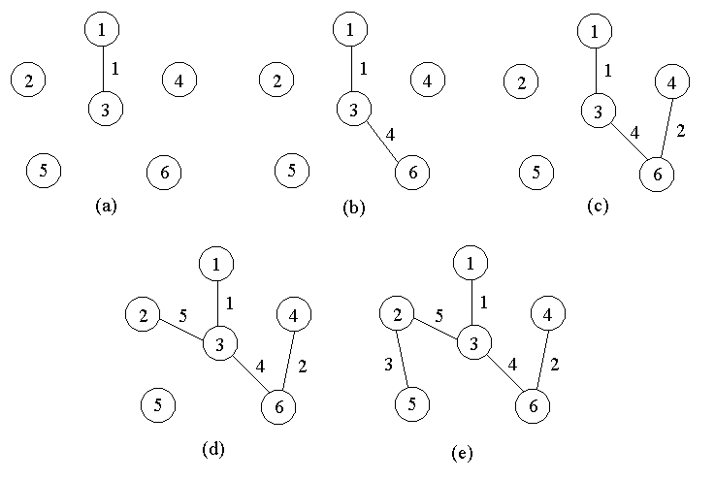
8 最小生成树—Prim算法
Prim算法：参见教材P351
时间复杂度：

Slide 81
8 最小生成树—Kruskal算法
基本思想：
首先将G的n个顶点看成n个孤立的连通分支。将所有的边按权从小到大排序。然后从第一条边开始，依边权递增的顺序查看每一条边，并按下述方法连接2个不同的连通分支：
当查看到第k条边(v,w)时，如果端点v和w分别是当前2个不同的连通分支T1和T2中的顶点时，就用边(v,w)将T1和T2连接成一个连通分支，然后继续查看第k+1条边；
如果端点v和w在当前的同一个连通分支中，就直接再查看第k+1条边。这个过程一直进行到只剩下一个连通分支时为止。

Slide 82
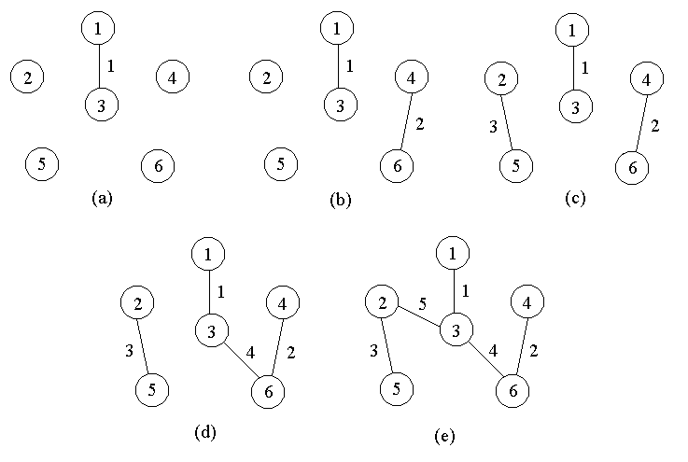
8 最小生成树—Kruskal算法
例如，对前面的连通带权图，按Kruskal算法顺序得到的最小生成树上的边如下图所示。

Slide 83
8 最小生成树—Kruskal算法
实现细节：
关于集合的一些基本运算可用于实现Kruskal算法。按权的递增顺序查看等价于对优先队列执行removeMin运算。可以用堆实现这个优先队列。 对一个由连通分支组成的集合不断进行修改，需要用到抽象数据类型并查集UnionFind所支持的基本运算。
Kruskal算法：参见教材P348
时间复杂度：
当 时，Kruskal算法比Prim算法差；
当 时，Kruskal算法却比Prim算法好得多。

